Slide 1
Модель склонности клиента к приобретению машиноместа
На базе ГБПОУ МО "Физтех-колледж"

Slide 2
Над проектом работали
Александр
Серый
Подъячев
Владислав
Долич
Владислав

Slide 3
Содержание презентации
Этапы работы над задачей
1. Что мы проделали
2. Как мы решали поставленную задачу
3. Конечный результат
1. Получение технического задания
2. Разбор ТЗ и определение направления задач
3. Индивидуальный подход
4. Индивидуальный бейзлайн
5. Разбор индивидуальных решений
6. Совместная работа и разработка общего решения
7. Выбор лучшей модели
8. Программное решение

Slide 4
Постановка задачи
Цель: выделить только целевую аудиторию для рассылок
В приложении есть входные данные, представляющие собой наборы признаков па первое число каждого месяца за 1,5 года.
Необходимо разработать модель, которая по набору данных сможет увеличить эффективность продаж путём выделения целевой аудитории для каждой рассылки.

Slide 5
Этапы работы над проектом
Использование выданных источников
Предобработка данных
Индивидуальная
работа
Совместная работа
Разработка решения
Выбор оптимальной модели
Обучение и настройка
Итоговый результат

Slide 6
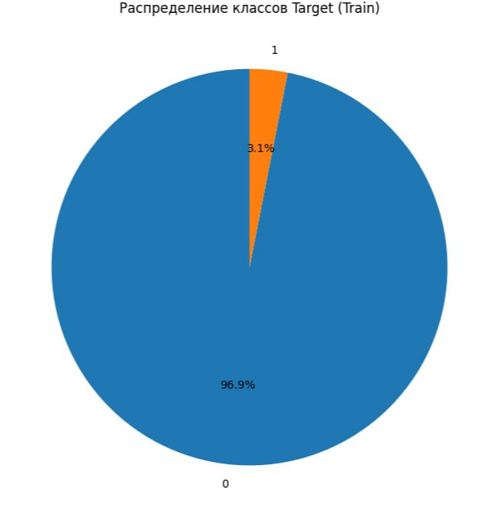
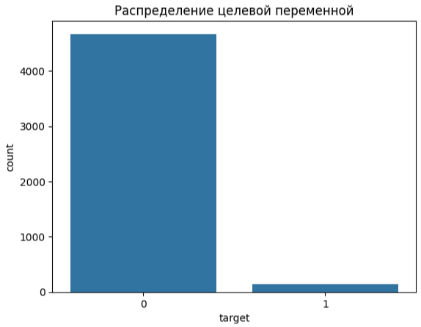
Наши данные для основной модели

Slide 7
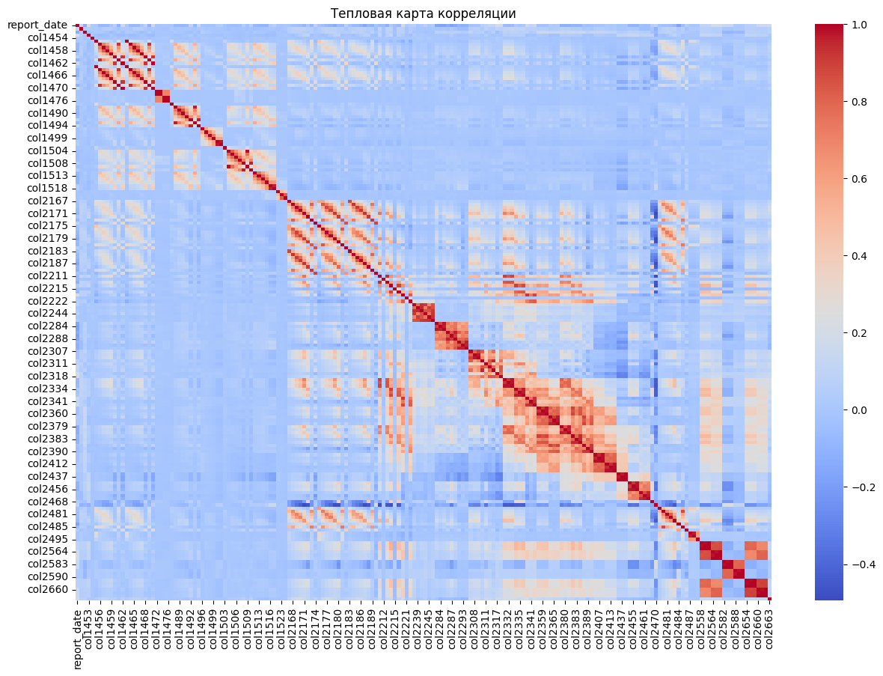
В ходе работы, было принято решение первым этапом обработать данные,
далее мы приступили к поиску оптимальной модели

Slide 8
Наши варианты решения

Slide 9
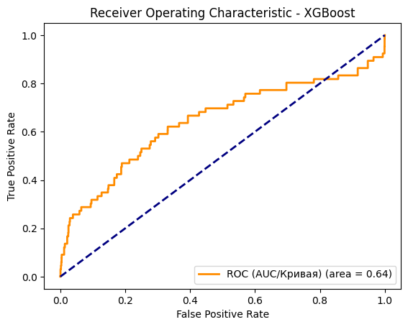
Первый вариант (XGBoost)

Slide 10
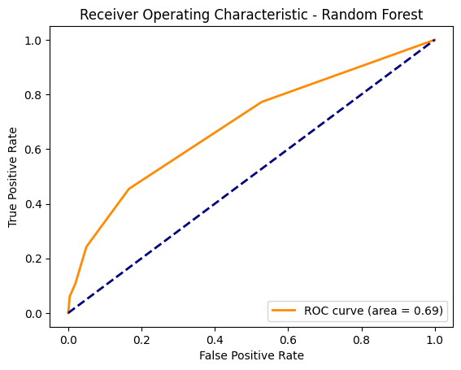
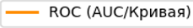
Второй вариант (Random Forest)

Slide 11
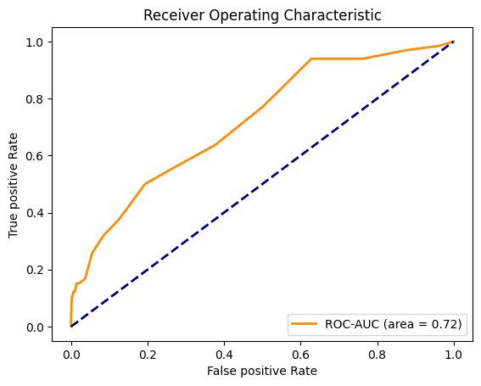
Третий вариант (Random Forest)

Slide 12
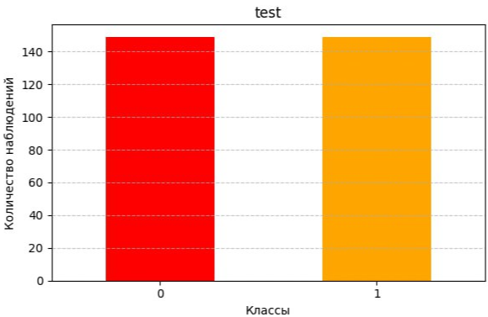
Уравнивание данных в test

Slide 13
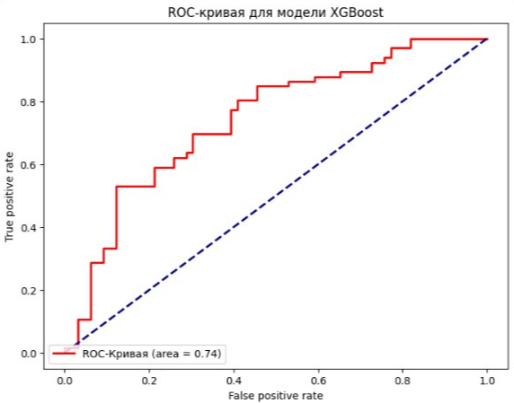
Работа модели с 50/50

Slide 14
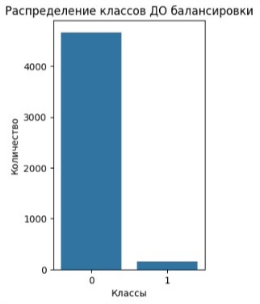
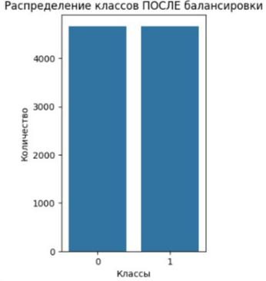
Балансировка классов (imblearn)

Slide 15
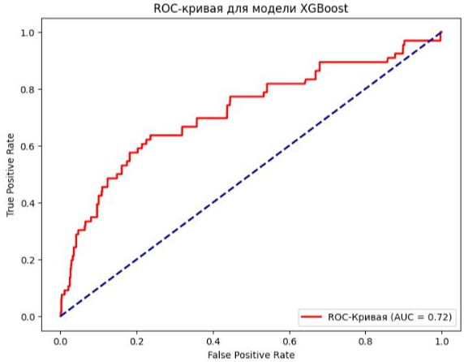
Результат ухудшения модели

Slide 16
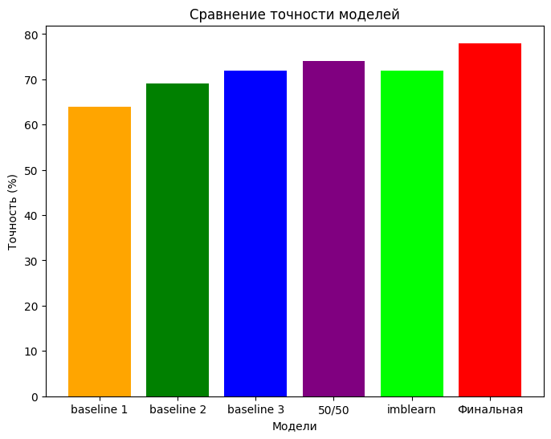

Сравнение моделей
XGBoost
Random Forest
XGBoost
XGBoost
Random Forest
XGBoost
Из шести моделей, наивысший результат оказался у конечной модели XGBoost

Slide 17
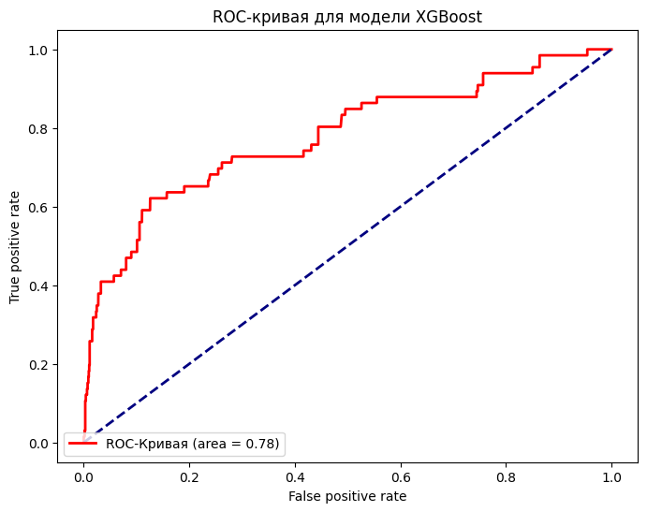
Наиболее лучшие результаты показала нам модель XGBoost из одноимённой библиотеки.

Slide 18
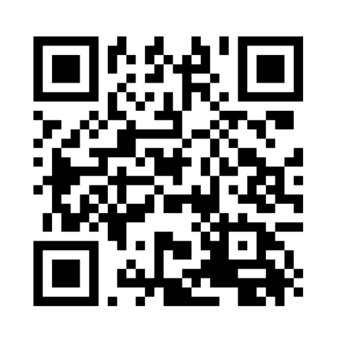
Работа на нашем GitHub
https://github.com/Sr123Saha/2_Intensiv_2

